Slide 1

A Híradástechnika ZRt szerepvállalása a NEMZETIINFOKOMMUNIKÁCIÓS STRATÉGIA FELADATAIBAN 2014-2020
a HÍRADÁSTECHNIKA ZRt
prezentációja
A bemutató és annak tartalma a HT ZRT szellemi terméke!
Bármilyen formájú felhasználását törvény szabályozza.
Notes:
<szám>

Slide 2
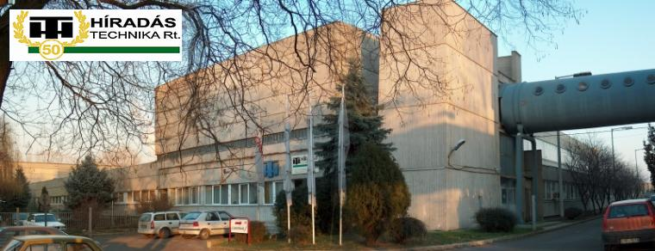

Slide 3
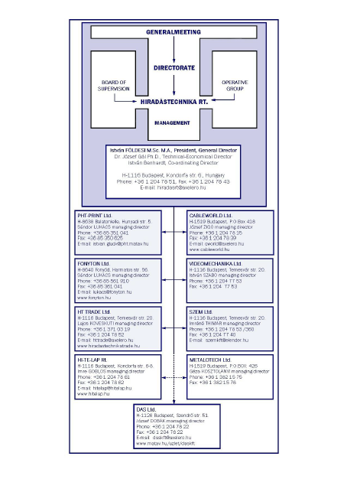
Notes:
<szám>

Slide 4


Slide 5
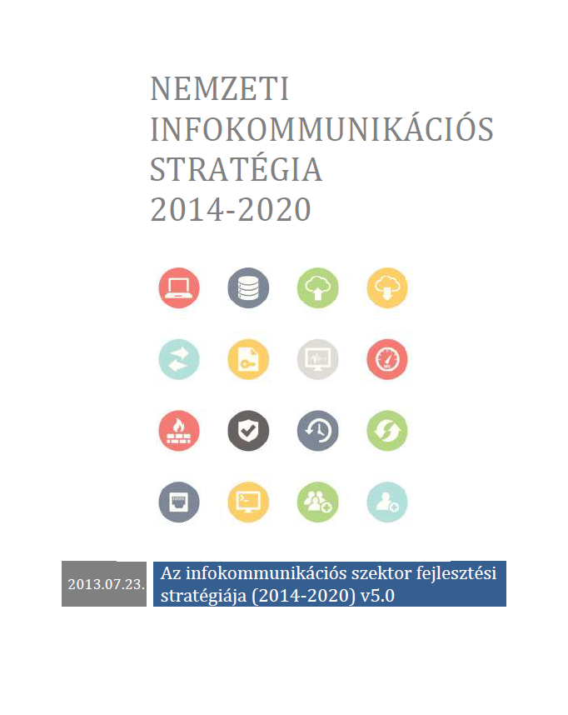

Slide 6
Az infokommunikációs hálózatok, eszközök, szolgáltatások és kompetenciák egyre jelentősebben járulnak hozzá az állampolgárok életminőségének, a vállalkozások versenyképességének és az állami működés hatékonyságának javulásához.

Slide 7
Az infokommunikációs és az IT ipar alkotta IKT-szektor a magyar GDP mintegy 12%-át adja, és az ágazatban foglalkoztatottak száma az OECD országok többségével összevetve kiemelkedően magas hazánkban.

Slide 8
A stratégia alapelve a fokozatosság és célszerűség: a közvetlen állami feladatokon túlmenően csak ott és olyan mértékben javasolt az állami szerepvállalás, ahol és amilyen mértékben az feltétlenül indokolt; az állami eszköztár elemei közül is elsőként a közpolitikai (stratégiai orientáció, motiváció, ajánlások, stb.) eszközök alkalmazása szükséges

Slide 9
Az IKT-szektor makrogazdasági súlyához mérten nemzetközi összevetésben ugyanakkor alacsony a magyar lakosság és a KKV-k körében az infokommunikációs eszközök tudatos használata, ami súlyosan korlátozza az infokommunikációs eszközöknek és szolgáltatásoknak tulajdonítható kedvező hatások érvényesülését

Slide 10
Digitális infrastruktúra: a digitális szolgáltatások nyújtásához és igénybe vételéhez szükséges sávszélességet biztosító hírközlési infrastruktúra rendelkezésre állása a hálózat valamennyi szegmensében (gerinc-, körzet- és helyi hálózat);

Slide 11
Digitális kompetenciák: a lakosság, a mikro- és kisvállalkozások, illetve a közigazgatásban dolgozók digitális kompetenciáinak fejlesztése, az elsődleges (digitális írástudatlanság) és másodlagos (alacsony szintű használat) digitális megosztottság mérséklése, illetve a tartósan leszakadók részesítése a digitális ökoszisztéma előnyeiből (eBefogadás);

Slide 12
Digitális gazdaság: egyrészt a szűkebben értelmezett IKT szektor, másrészt az általa biztosított elektronikus (kereskedelmi, banki, stb.) szolgáltatásokat igénybe vevő vállalkozások külső és belső informatikai rendszereinek fejlesztése, illetve az IKT-fejlesztésekre és az IKT-n alapuló fejlesztésekre irányuló kutatás­fejlesztési és innovációs tevékenység ösztönzése;

Slide 13
Digitális állam: a kormányzat működését támogató belső IT, a lakossági és vállalkozói célcsoportnak szóló elektronikus közigazgatási szolgáltatások, illetve az állami érdekkörbe tartozó egyéb elektronikus (pl. egészségügyi, oktatási, könyvtári, kulturális örökséghez kapcsolódó vagy az állami adat- és információs vagyon megosztását célzó) szolgáltatások, valamint e szolgáltatások biztonsági hátterének biztosítása.

Slide 14
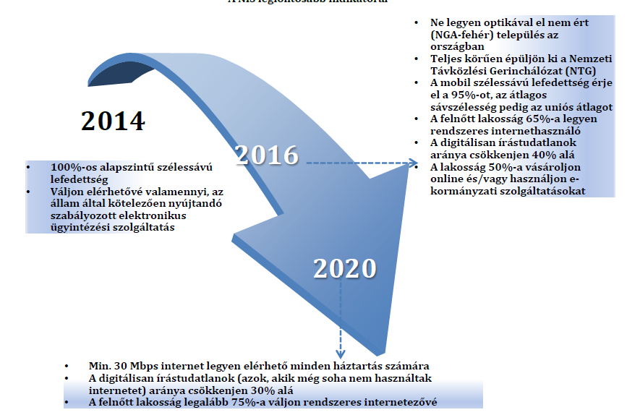

Slide 15
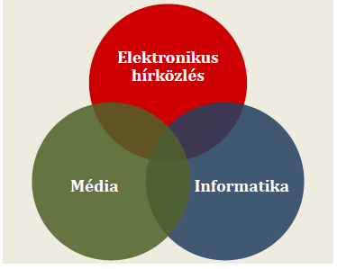

Slide 16
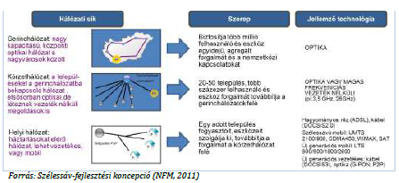

Slide 17
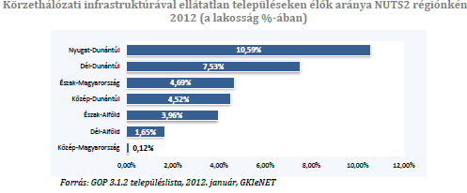

Slide 18
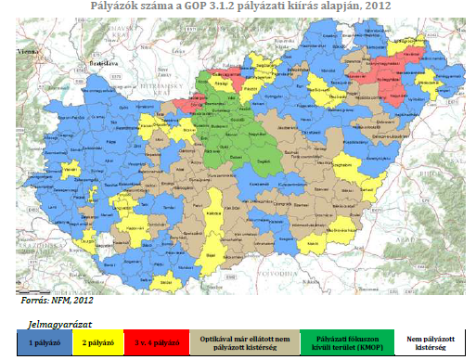

Slide 19
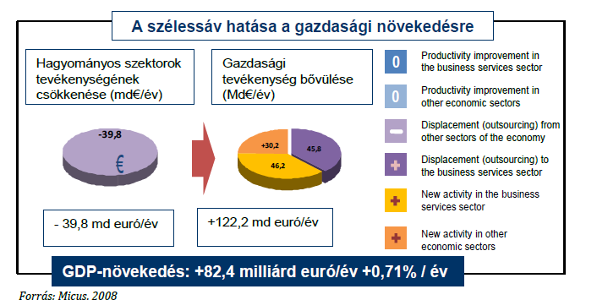

Slide 20
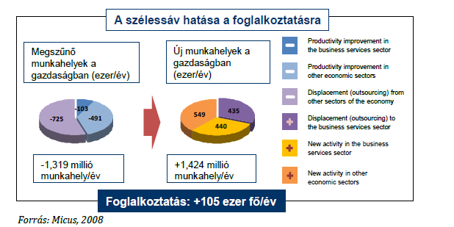

Slide 21
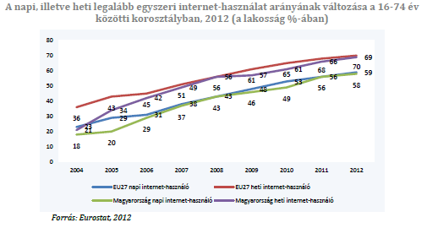

Slide 22
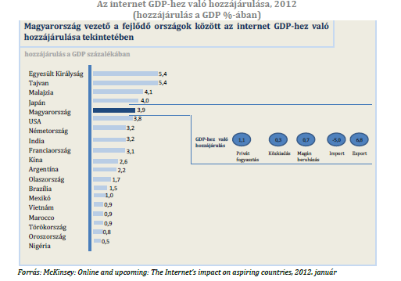

Slide 23
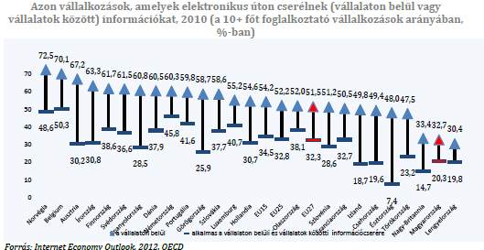

Slide 24
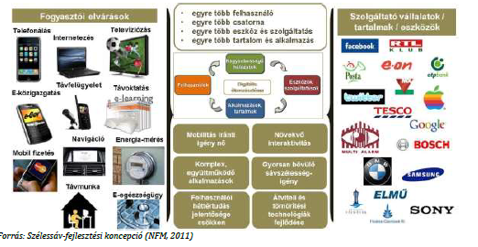

Slide 25


Slide 26
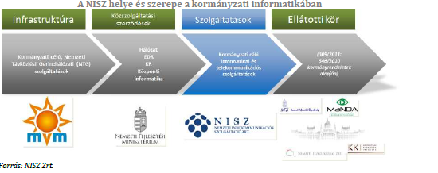

Slide 27
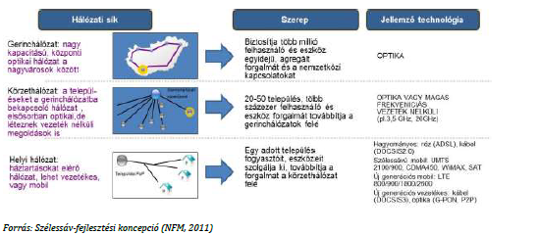
Hálózati társadalom

Slide 28
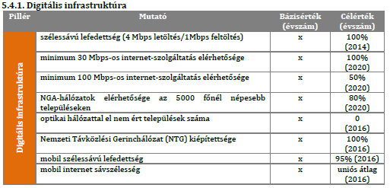
A HÁLÓZATI TÁRSADALOM

Slide 29
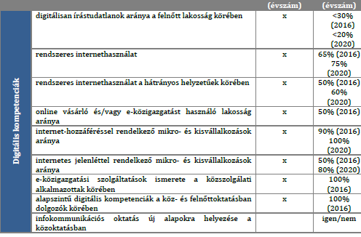

Slide 30
A digitális technika
alkalmazásának szükségessége
Az információs társadalom mint a műszaki fejlődés hajtómotorja
A megnövekedett mennyiségi igények minőségi változást indikálnak
a klasszikus analóg eszközök:
  - írott könyv,sajtó,
  -rádió,
  - televízió
  technikai lehetőségei gyakorlatilag kimerültek

Slide 31
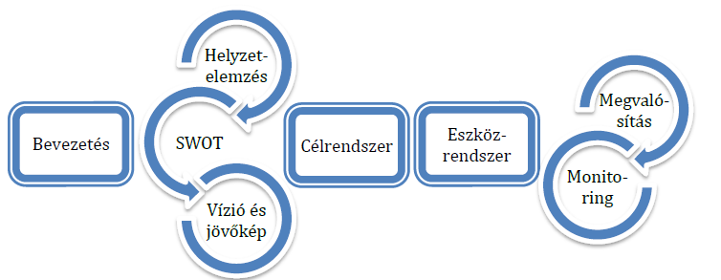

Slide 32
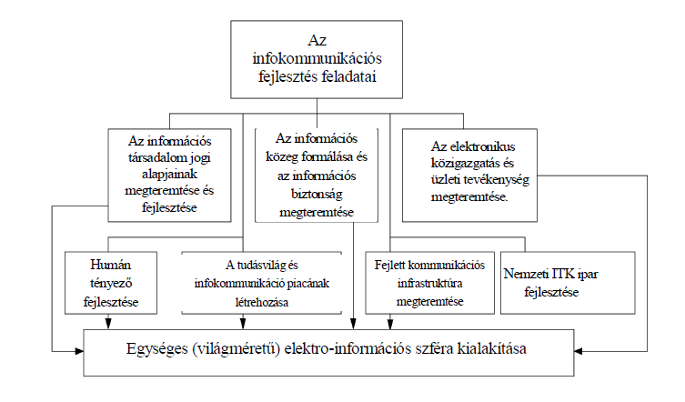

Slide 33
A probléma
Az információs társadalom igényeinek kielégítése a modern állam rendelkezésére álló természeti és gazdasági erőforrások maximális hasznosítása útján
A nemzeti szuverenitás újraértelmezése az információs rendszer kiépítése során

Slide 34
Speciális problémák
A megváltozott körülmények nemzetbiztonsági kockázatai
Az információs társadalomban megjelenő elektronikai bűnelkövetés megelőzése
adatvédelmi garanciák
szerzői jogok újraértelmezése

Slide 36
A megoldás hatásai – a belpolitikára
miben van a magyar politika felelőssége
  nemzeti vagyon védelme
  információ védelem
  nemzeti érdekek képviselete
  információs társadalom építése

Slide 37
Mit várunk? I.
a Kormány komplex módon kezelje a kérdést
több irányú támogatás
  vissza nem térintendő fejl. támogatás
  technológiai fejl.hozzájárulást
  munkahely teremtő támogatást
  Kormányszintű garanciát
  a program megfelelő PR-jét
  jogszabály alkotás

Slide 38
Mit várunk? II.
támogatást a Kormányközi munkacsoportok szintjén
NGKM támogatást, piacorientált preferenciák nyújtásával
nemzetközi lobbi
a munkacsoportok közötti átjárhatóság speciális (nemzetbiztonsági) támogatást

Slide 39
Továbblépés

Slide 40
Vége

